Slide 1

Электронды пошта.
Хабарлар құру және хаттармен жұмыс

Slide 2
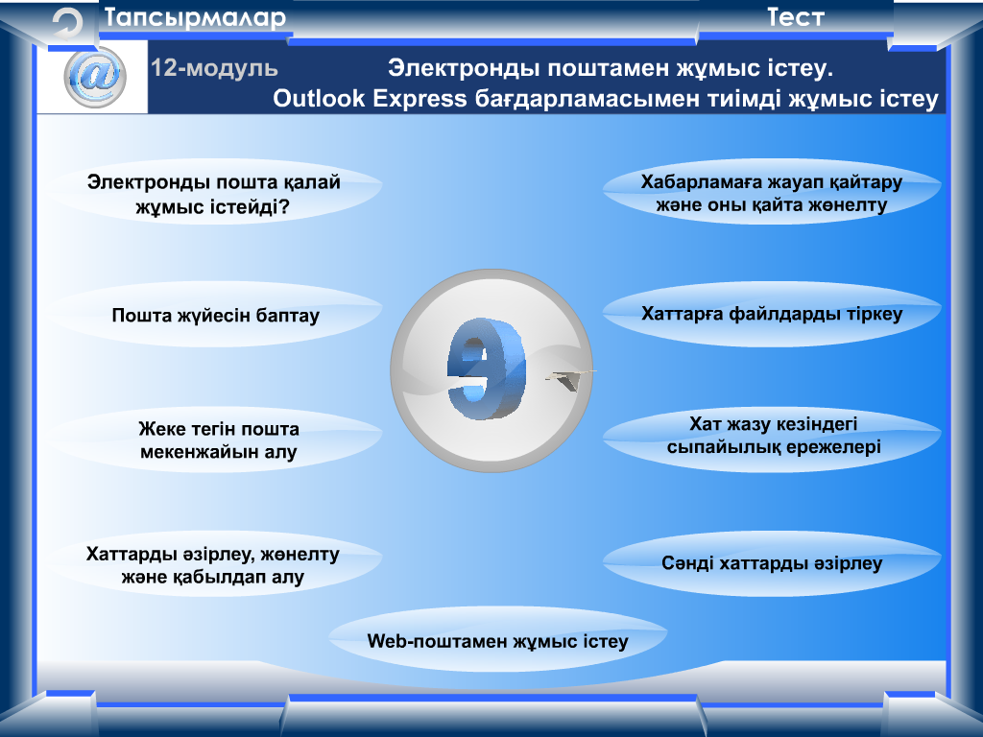

Slide 3
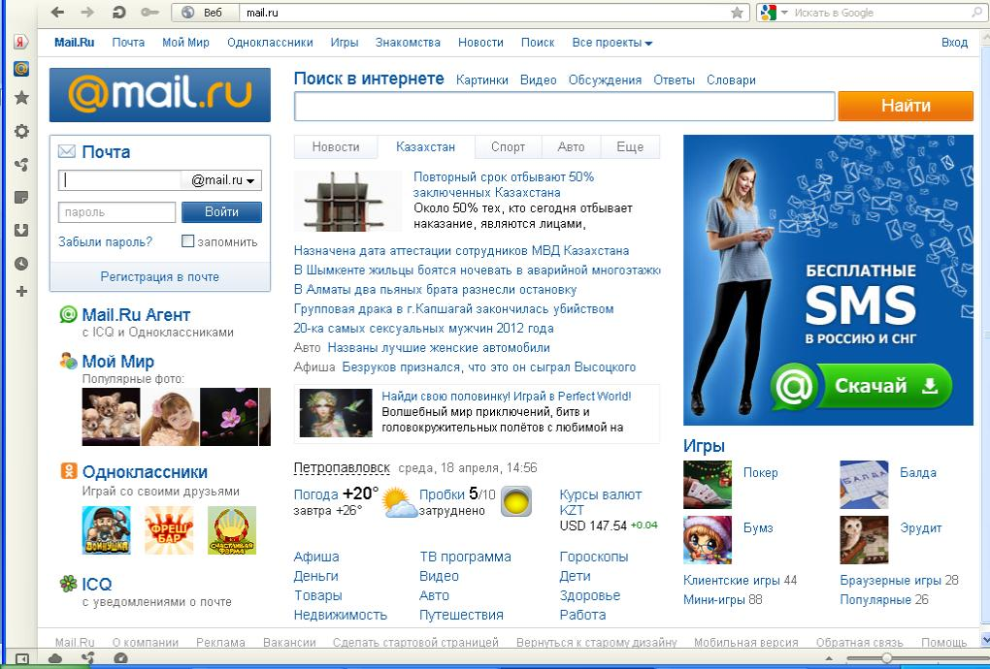

Регистрация в почте
Батырмасын басу арқылы

Slide 4
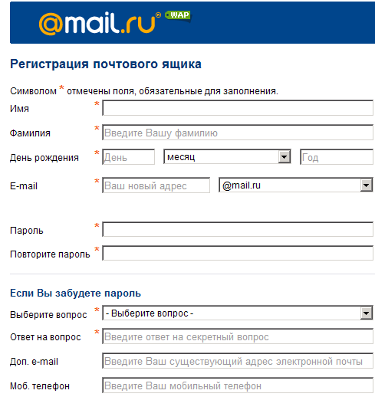

Атыңды енгіз
Фамилияңды енгіз
Күні
Айыңды енгіз
Жылыңды енгіз
Жаңа адресіңізді жаз
Құпия сөзіңізді енгіз
Құпия сөзіңізді қайталап енгіз
Кез келген сұрақты таңда
Таңдаған сұрағыңызға жауап бер
Ұялы телефоныңызды енгіз

Slide 5
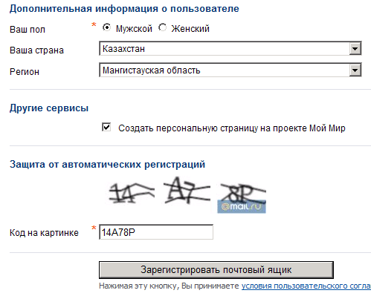
Жынысты таңдау
Өз еліңізді таңдау
Регионыңызды таңдау
Картинкада көрсетілген
кодтарды қатесіз жазу
Пошта жәшігі

Slide 6
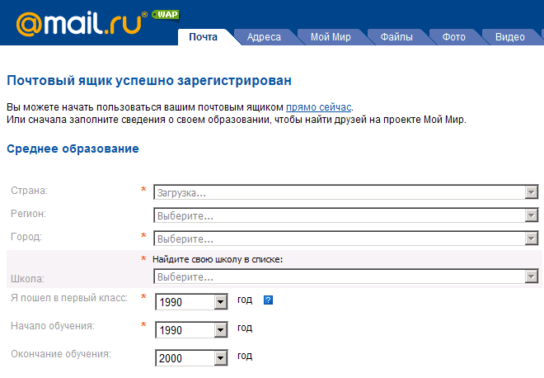

Slide 7
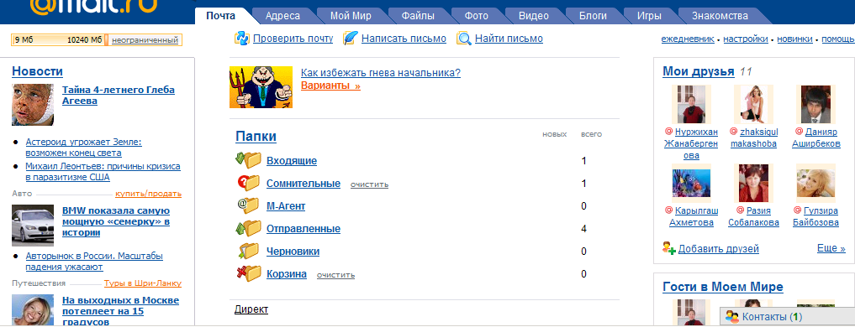
Хат жазу
батырмасы
Хабарлар құру
Жаңа хабар құру үшін, құрал – саймандар тақтасындағы Написать письмо батырмасын шерту арқылы немесе Ctrl + N пернелерін басу арқылы жаңа хабар жазуға болады.

Slide 8
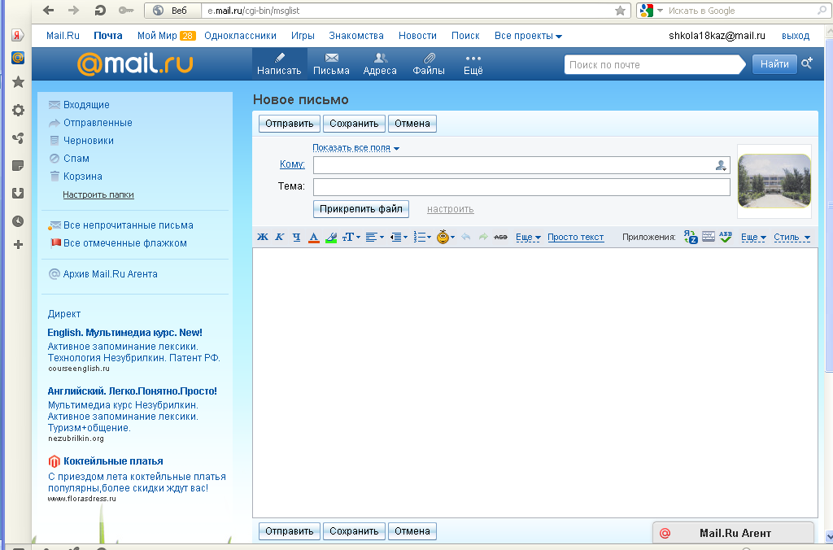
Хатпен бірге файлдар жөнелту
Электронды адресті теріп жазу
Жіберетін хатың тақырыбын теріп жазу
Прикрепить файл батырмасын шерту арқылы қосымша файл тіркеу

Slide 9
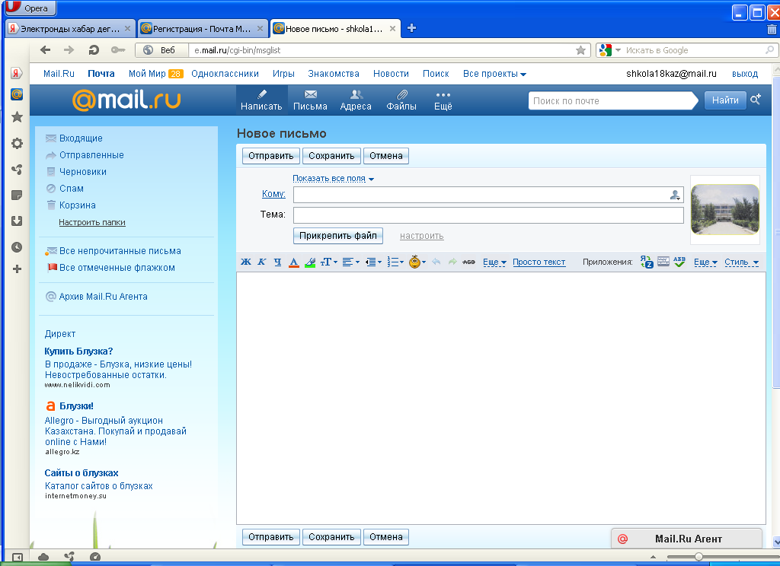
Терезенің төменгі бөлігіндегі мәтіндік өріске хабардың мәтіні енгізіледі. Кому ( кімге ) және Копия ( көшірме ) өрістерінде ( адрестердің ) кез келген санын көрсетуге болады.
Мекен – жайларды пернетақтадан енгізіледі, егер мекен – жайлар бірнешеу болса, онда оларды бір – бірінен нүктелі үтір символы арқылы ажыратады. Пернетақтадан хабар мәтінін теріп болғаннан кейін Отправить батырмасын орындаймыз.

Slide 10
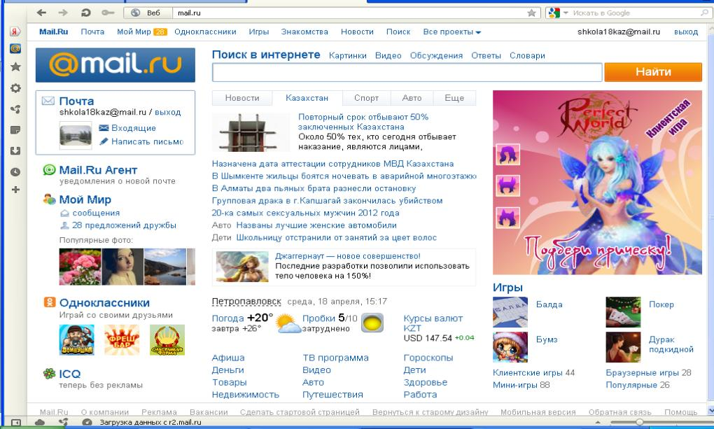
Келген хаттарды қабылдау
Входящие батырмасын шертеміз

Slide 11
